Slide 1
TEMAT 9:
Rozpoznanie i organizacja działań ratowniczych podczas lokalnych podtopień i powodzi.
SZKOLENIE KIERUJĄCYCH
DZIAŁANIEM RATOWNICZYM DLA CZŁONKÓW OSP
(DOWÓDCÓW OSP)

Slide 2
Rozpoznanie i organizacja działań ratowniczych podczas lokalnych podtopień
Materiał nauczania:
Rozpoznanie terenu zdarzenia podczas lokalnych podtopień, powodzi.
  Organizacja i prowadzenie działań ratowniczych podczas lokalnych podtopień, powodzi.
  Ewakuacja osób i zwierząt z terenów objętych powodzią.
  Znaki umowne.
Zdjęcie 1

Slide 3
Rozpoznanie wstępne terenu zdarzenia
Kierujący, po przybyciu na miejsce zdarzenia, musi wstępnie ocenić:
rodzaj i wielkość wystąpienia zdarzenia,
prognozę oraz jego rozwój,
ustalić, czy w wyniku zdarzenia są osoby poszkodowane lub bezpośrednio zagrożone.
czy ilość sił i środków jest wystarczająca
Zdjęcie 1

Slide 4
Rozpoznanie szczegółowe terenu zdarzenia
Kierujący, po rozpoznaniu wstępnym, musi szczegółowo określić:
rodzaj i wielkość uszkodzenia infrastruktury przeciwpowodziowej,
Ilość osób i zwierząt do ewakuacji,
lokalizacji zalanych budynków, pomieszczeń w budynku oraz piwnic,
występujące instalacje ( gazowej, wodociągowej, elektrycznej )
Zdjęcie 1

Slide 5
Rozpoznanie szczegółowe terenu zdarzenia
Kierujący, po rozpoznaniu wstępnym, musi szczegółowo określić:
ilość i rodzaj potrzebnego sprzętu do działań,
wyznaczyć miejsce koncentracji sił i środków,
organizację łączności.
Zdjęcie 1

Slide 6
Rozpoznanie w zalanym budynku:
ilość osób przebywająca w danym budynku,
ile osób można i trzeba przekonać do ewakuacji z zalanego budynku,
jaka jest kondycja psychiczna i fizyczna tych osób,
czy występują jakieś zagrożenia dla ludzi w budynku (pęknięcia ścian, rozlane paliwa itp.),
jakie są rzeczywiste potrzeby ludzi, którzy pozostaną w budynku.
Zdjęcie 1

Slide 7
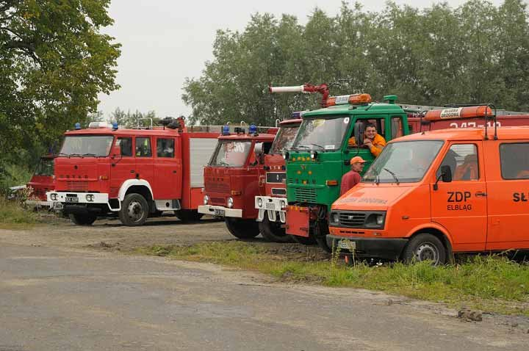
Organizacja terenu akcji
Każde działanie ratownicze, nawet lokalne w miejscowości, musi przybrać formę działania zorganizowanego. W jednym punkcie miejscowości, najlepiej na placu składowym czy boisku dostępnym dla samochodów ciężarowych, wyznaczamy punkt napełniania worków.
Zdjęcie 1

Slide 8
Organizacja terenu akcji
Nie róbmy tego w bezpośrednim sąsiedztwie wałów, gdyż na drogach gruntowych samochody ciężarowe z piaskiem mogą ugrzęznąć. Osoba odpowiedzialna za pracę tego punktu musi mieć łączność ze sztabem akcji i dbać o zaopatrzenie w piasek, worki, paliwo do pojazdów i wyżywienie dla pracujących ekip.
Zdjęcie 1

Slide 9
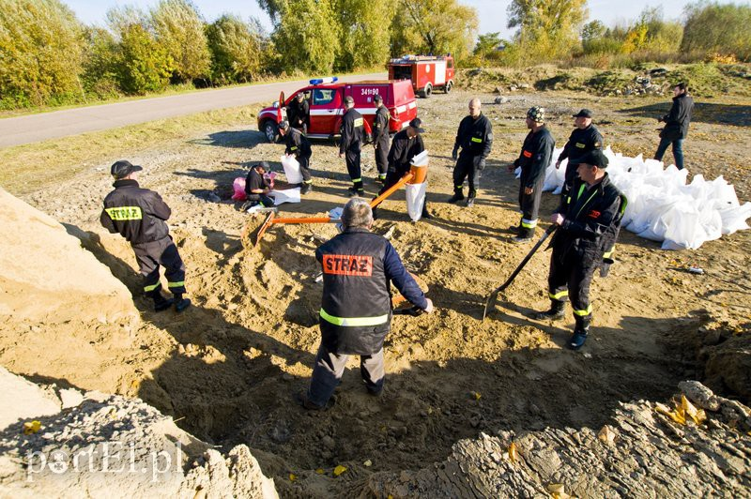
Organizacja terenu akcji
W punkcie napełniania worków mogą pracować osoby słabsze, kobiety czy osoby nieletnie. Wskazane jest dobre oświetlenie takiego miejsca, gdyż akcje ratownicze prowadzone są także nocą.
Zdjęcie 1

Slide 10
Organizacja terenu akcji
W punkcie takim, oprócz pracy bieżącej, konieczne jest stworzenie rezerwy gotowych worków w razie nagłej konieczności użycia większej ilości. Przyczepy dwuosiowe wymagają placów manewrowych, których w pobliżu wałów nie ma. Należy w tym punkcie zwrócić uwagę na zabezpieczenie dróg dojazdowych do wałów. Przeważnie są to drogi gruntowe bez twardej powierzchni, a po okresie opadów, które towarzyszą powodzi znajdują się w bardzo złym stanie.
Zdjęcie 1

Slide 11
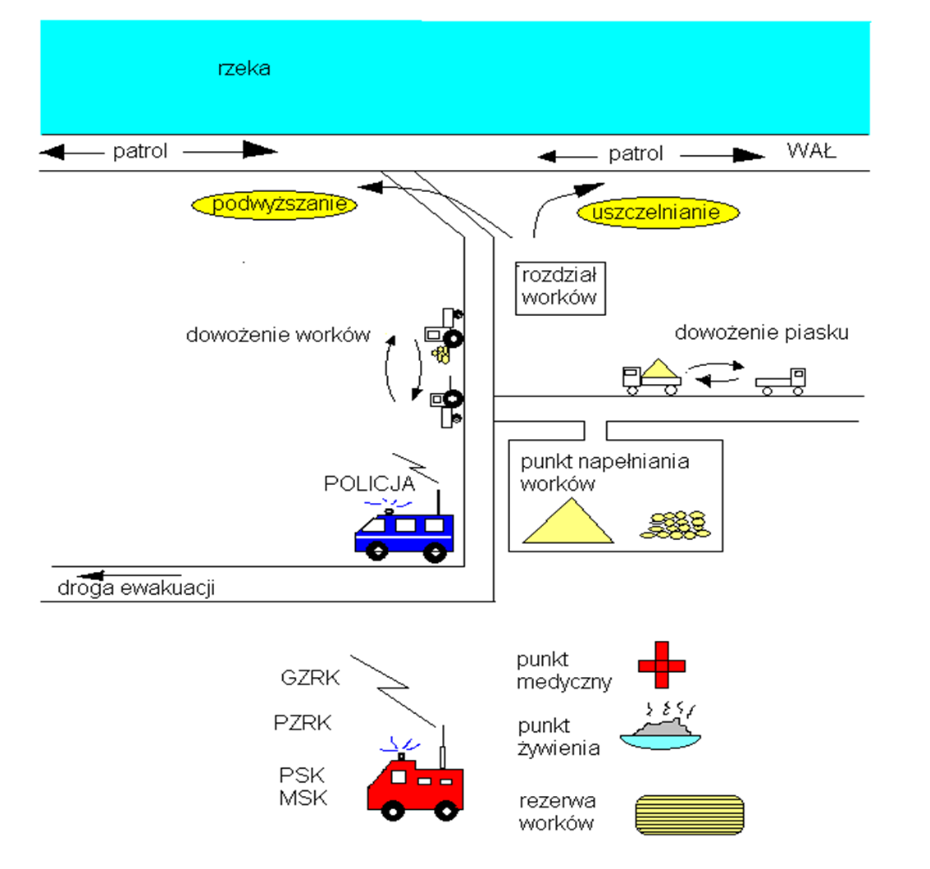
Organizacja terenu akcji
Zdjęcie 1

Slide 12
Organizacja terenu akcji
W centralnym punkcie działań (punkcie napełniania worków lub bliżej wałów) powinien dyżurować lekarz lub ratownik medyczny. Należy wyposażyć go w zestaw PSP R1.
W czasie długotrwałych i wyczerpujących działań notowane jest wiele przypadków omdleń i zasłabnięć. Nosząc ciężkie worki ratownicy narażeni są na zwichnięcia stawów oraz kontuzje mięśni i ścięgien, dlatego niezbędny jest zestaw
szyn usztywniających.
Zdjęcie 1

Slide 13
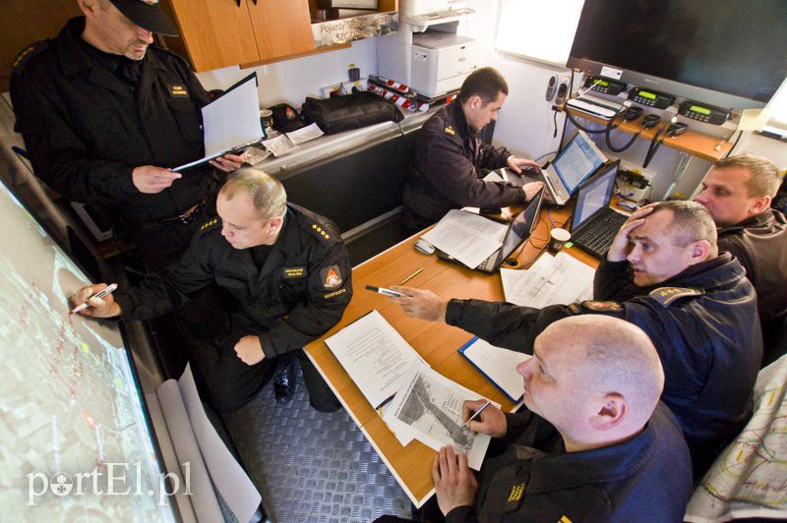
Organizacja terenu akcji
W sztabie musi zostać zorganizowany punkt ładowania akumulatorów radiotelefonów, telefonów komórkowych i latarek, wyposażony w odpowiednie urządzenia. Powinny to być wielostanowiskowe ładowarki szybkie.
Zdjęcie 1

Slide 14
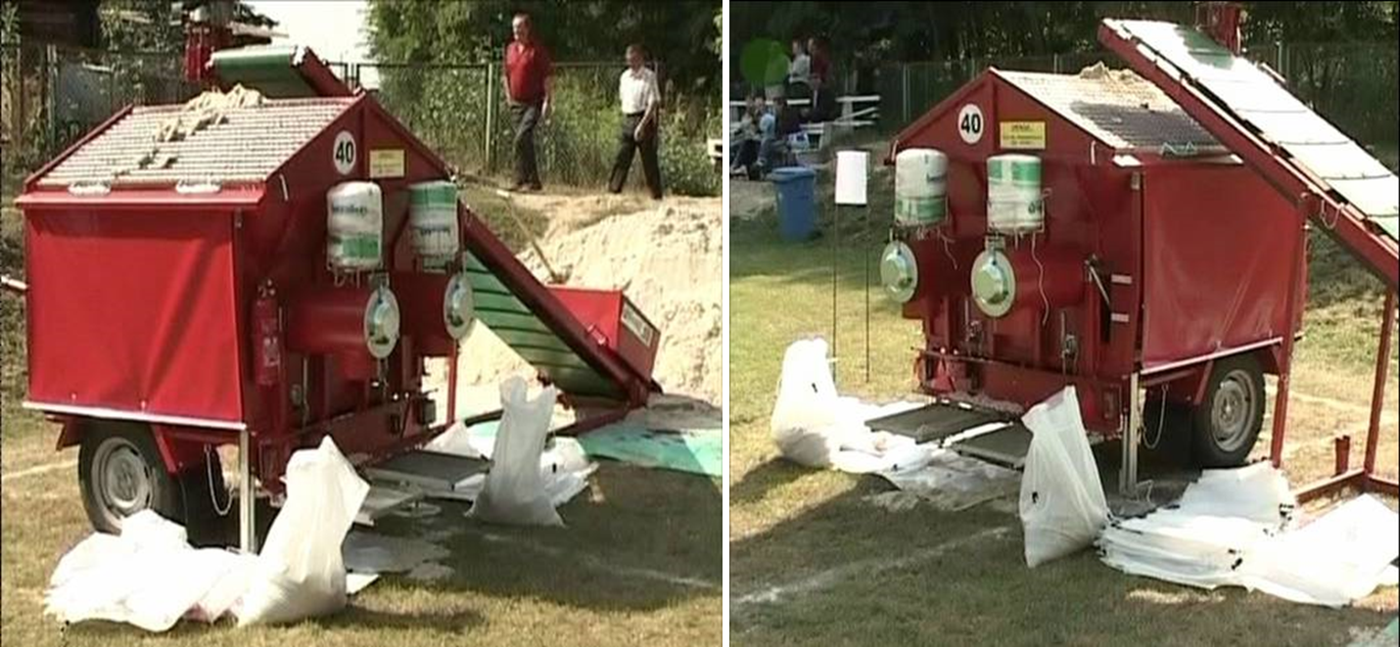
Organizacja terenu akcji
Urządzenie do napełniania worków
Zdjęcie 1

Slide 15
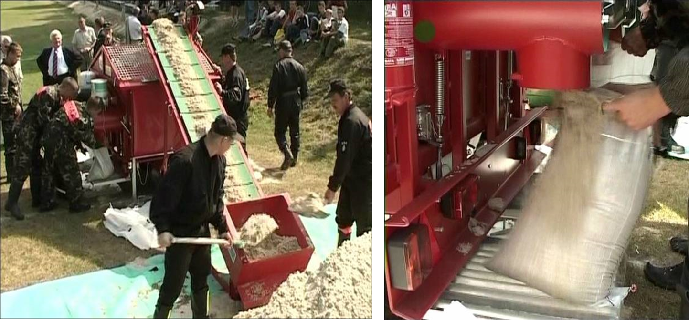
Organizacja terenu akcji
Napełnianie worków z piaskiem
Zdjęcie 1

Slide 16
Ratowanie i ewakuacja ludzi, zwierząt i mienia
Podstawowe zasady ratowania ludzi znajdujących się w wodzie:
w każdym przypadku udzielanie pomocy ludziom, którzy znaleźli się w wodzie musi być natychmiastowa, ze względu na możliwość poważnego i szybkiego rozstroju zdrowia ratowanej osoby;
bez względu na okoliczności tonięcia osoby, zawsze należy mieć na uwadze bezpieczeństwo własne i osób przypadkowo obecnych na miejscu akcji;
Zdjęcie 1

Slide 17
Ratowanie i ewakuacja ludzi, zwierząt i mienia
Istnieją cztery podstawowe sposoby udzielania pomocy:
bezpośrednio z wody;
z brzegu;
z jednostki pływającej;
w sytuacjach specjalnych - np. złamanie lodu, bagniska.
Zdjęcie 1

Slide 18
Udzielanie pomocy z wody
Jest to sposób stosowany w ostateczności, kiedy nie ma dostatecznych środków pływających lub czas jest zbyt krótki na ich uruchomienie (np. tonące dziecko).
W akcji tego typu należy:
do bezpośredniego kontaktu z osobą ratowaną dopuszczać tylko w ostateczności /wyjątek dziecko/;
osobę holować jak najkrótszą drogą do łodzi;
udzielać pomocy osobą znajdującym się jak najbliżej.
Zdjęcie 1

Slide 19
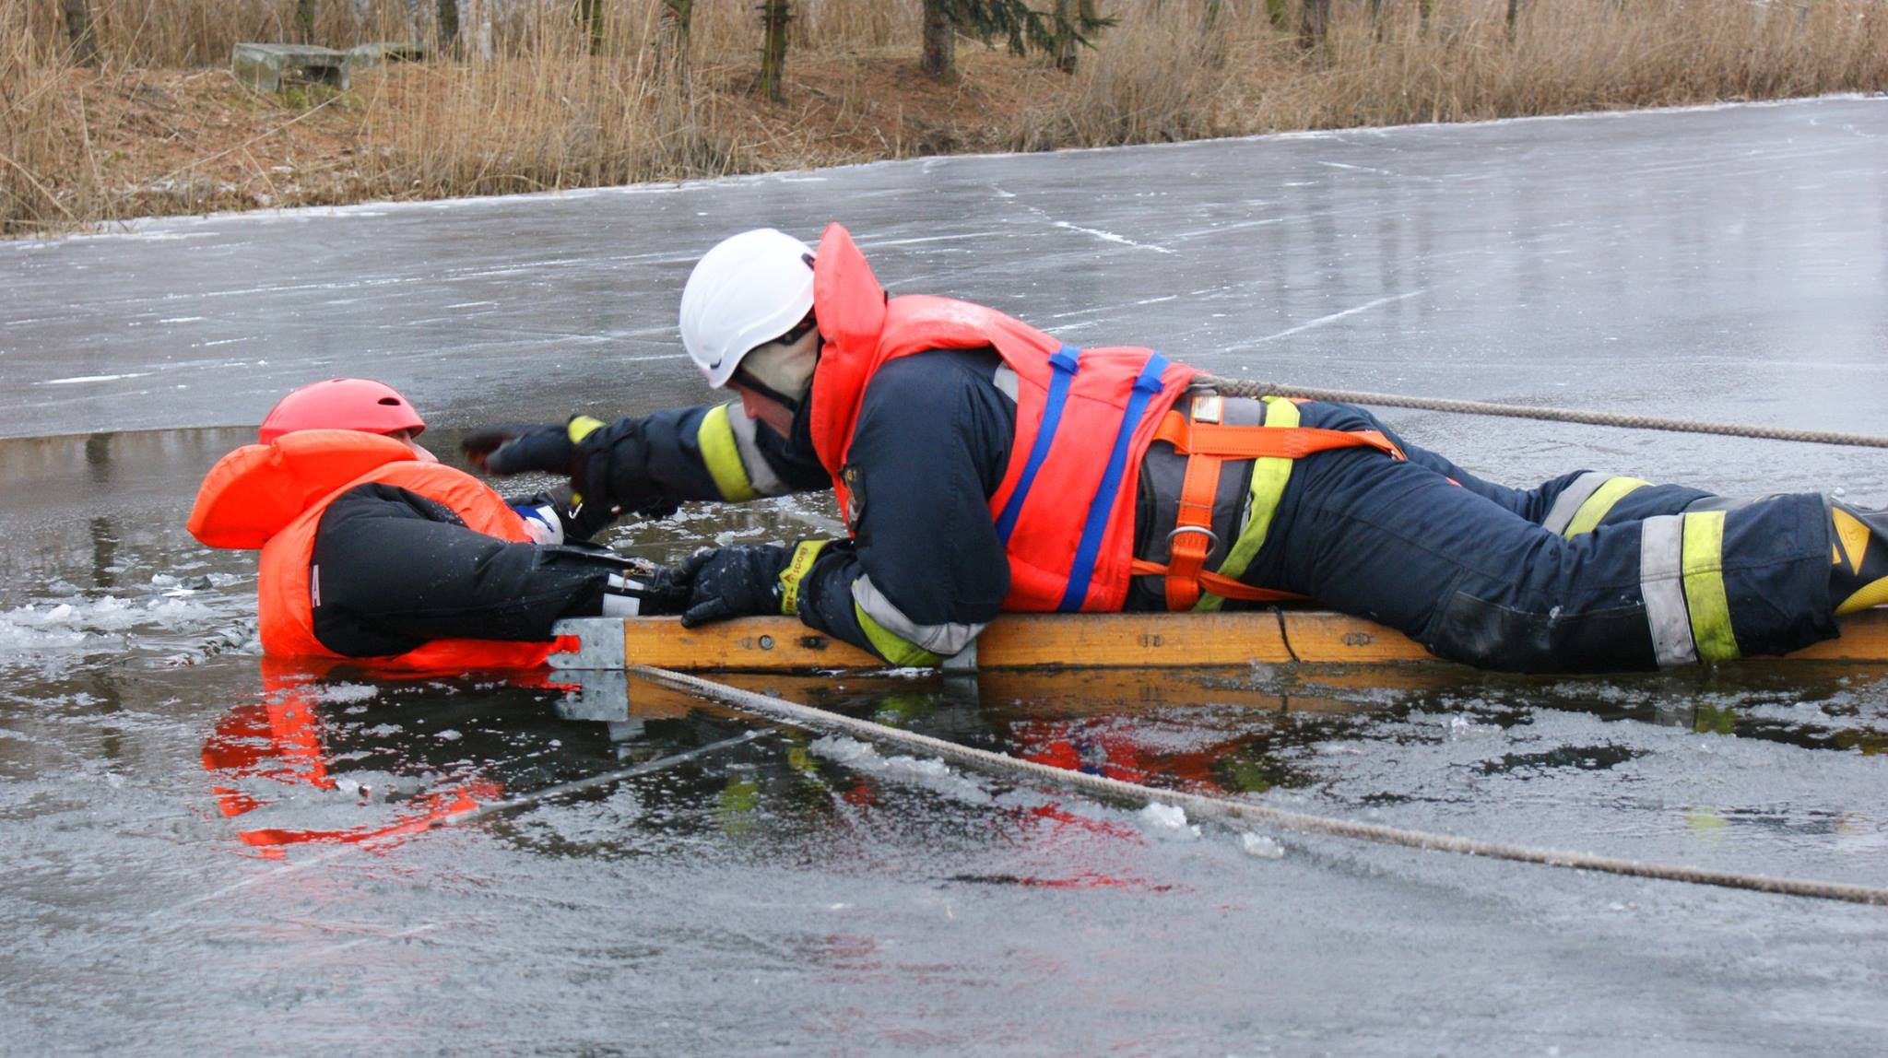
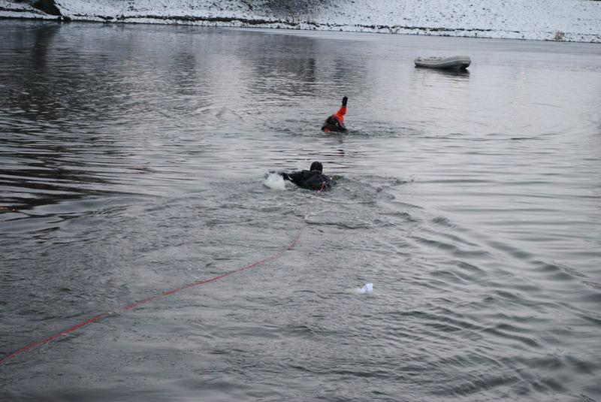
Udzielanie pomocy z wody
Udzielanie pomocy z wody - ćwiczenia: Elbląg 02.2016 i Gorzów Wlkp. 01.2013
Zdjęcie 1

Slide 20
Udzielanie pomocy z brzegu
Pod tym pojęciem rozumie się prowadzenie akcji bez wchodzenia do wody, z lądu stałego lub pomostu.
Warunkiem skuteczności jest możliwość podania przedmiotu (np. bosaka) przy pomocy, którego będzie można holować osobę i wyciągnąć z wody.
Zdjęcie 1

Slide 21
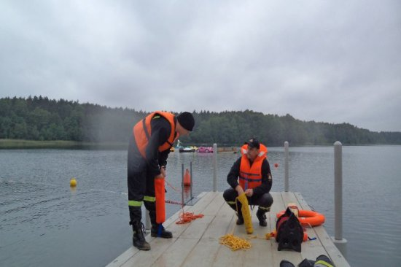
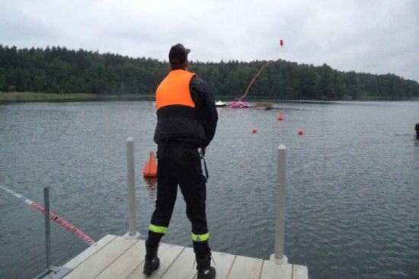
Udzielanie pomocy z brzegu
Rzucając koło ratunkowe lub rzutkę należy:
rzucać tak, aby sprzęt upadł w odległości ok. 1m od osoby;
w nurcie rzeki, rzucać przed osobę tak, aby osoba ratowana znalazła się pomiędzy sprzętem a ratownikiem.
Zdjęcie 1

Slide 22
Udzielanie pomocy z jednostki pływającej
Do ratowanego należy dopłynąć jak najszybciej, najkrótszą drogą.
W wypadku małej jednostki pływającej i gdy warunki atmosferyczne pozwalają, należy stosować holowanie osoby trzymającej się burty.
Przy dużych jednostkach można wciągać osoby na pokład.
Zdjęcie 1

Slide 23
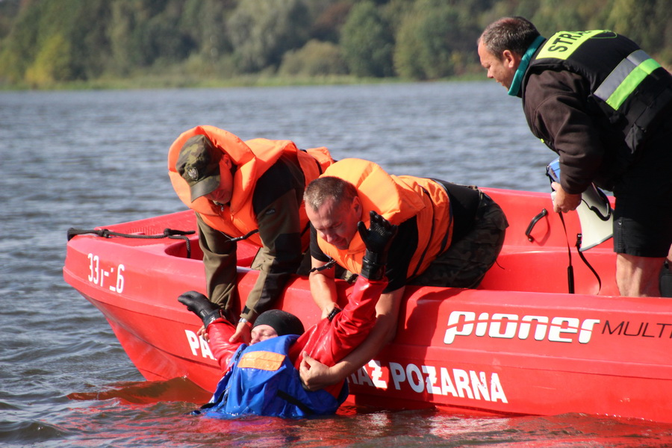
Udzielanie pomocy z jednostki pływającej
Po uchwyceniu tonącego odwracamy go plecami do burty i w tej pozycji wciągamy na pokład, gdyż inaczej odruchowo będzie się zapierał nogami
Zdjęcie 1

Slide 24
Ewakuacja – definicja, podział
Ewakuacja - planowe i zorganizowane działanie przemieszczenia ludność z terenu zagrożonego na teren bezpieczny.
Ewakuacja pierwotna - wywiezienie ludności z miejsca zagrożonego do miejsca bezpiecznego.
Ewakuacja wtórna - wywiezienie ludności z terenu ewakuacji pierwotnej do miejsca tymczasowego pobytu
Zdjęcie 1

Slide 25
Ewakuacja – podział
Zdjęcie 1

Slide 26
Ewakuacja – podział
ewakuacja prewencyjna - dotyczy przygotowania obiektu pod względem technicznym do samodzielnego jego opuszczenia przez ludzi bądź przy pomocy strażaków lub przedstawicieli podmiotów współdziałających.
ewakuacja interwencyjna - jest prowadzona przez służby ratowniczo-porządkowe podczas akcji ratowniczej przy pomocy specjalistycznego sprzętu będącego na wyposażeniu samochodów straży pożarnej, a także urządzeń będących stałym wyposażeniem obiektów.
Zdjęcie 1

Slide 27
Ewakuacja - podział
Zdjęcie 1

Slide 28
Ewakuacja - podział
Ewakuacja łańcuchowa - ratownicy rozstawieni wzdłuż drogi ratunkowej przekazują sobie osoby ( odpowiednia kondycja osób ).
Ewakuacja rotacyjna - ratownicy na całej długości drogi ratunkowej towarzyszą poszczególnym osobom lub grupie osób ( wielu ciężej poszkodowanych, słaba kondycja ).
Ewakuacja mieszana - wspólne zastosowanie ewakuacji: rotacyjnej oraz łańcuchowej.
Zdjęcie 1

Slide 29
Ogólne zasady ewakuacji osób sprzętem pływającym:
zabierać ludzi na jednostki pływające od strony dziobu lub rufy. Podpływanie do nich burtą jest niewskazane i grozi wywróceniem;
osoby umieszczane w: łodziach, pontonach, tratwach, powinny przyjąć pozycję siedzącą;
nie przekraczać dopuszczalnej ładowności;
zabronić ratowanym wykonywania zbędnych ruchów;
ratownicy każdemu pomagają bezpiecznie wejść na łódź
Zdjęcie 1

Slide 30
Ogólne zasady ewakuacji osób sprzętem pływającym:
unikać ewakuowania samych kobiet i dzieci, starać się zapewnić opiekę mężczyzn;
osoby ubierać w sprzęt ratunkowy typu kamizelki, pasy;
ewakuować w pierwszej kolejności osoby z miejsc bezpośrednio zagrożonych lub położonych najdalej;
akcje ratowania zwierząt i mienia prowadzić gdy nie ma zagrożenia dla ratowników.
Zdjęcie 1

Slide 31
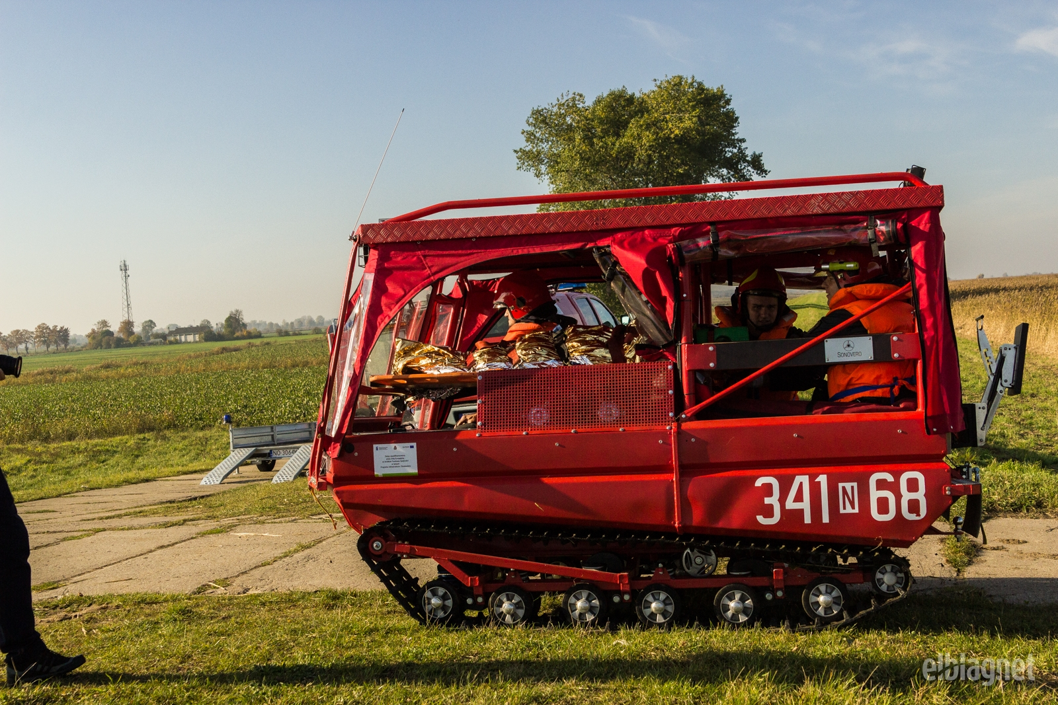
Ogólne zasady ewakuacji osób sprzętem pływającym:
Ewakuacja poszkodowanego za pomocą amfibii z JRG 1 Elbląg, podczas ćwiczeń „Zalew 2015:”, Wyspa Nowakowska.
Zdjęcie 1

Slide 32
Ogólne zasady ewakuacji zwierząt:
naczelną zasadą jest ratowanie i ewakuacja zwierząt w drugiej kolejności po ludziach.
przeprowadzić je należy tylko wówczas, gdy nie zagraża to bezpośrednio życiu bądź zdrowiu ratowników.
małe zwierzęta ładować wprost na łódź po uprzednim spętaniu,
drób przewozić w klatkach lub w workach,
Zdjęcie 1

Slide 33
Ogólne zasady ewakuacji zwierząt:
duże zwierzęta, o ile ich stan i środki pływające nie pozwalają na załadunek zaleca się uwiązać liną i zmusić do pływania,
każdorazowo przy transporcie zwierząt dużych powinien znajdować się właściciel, z którym zwierzęta są oswojone
unikać zabierania zwierząt z różnych gospodarstw, gdyż mogą stać się wzajemnie agresywne.
Zdjęcie 1

Slide 34
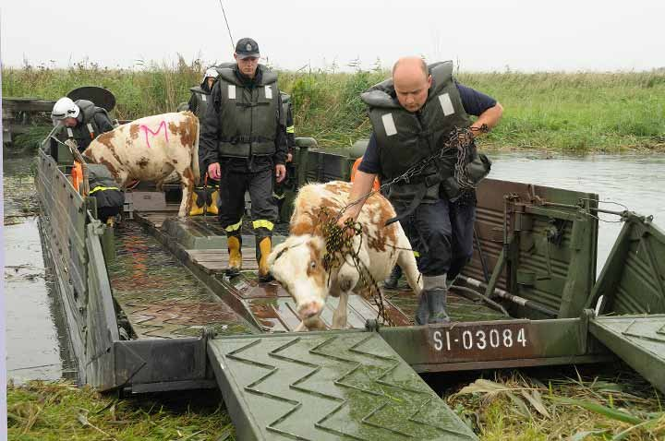
Ogólne zasady ewakuacji zwierząt:
Ewakuacja zwierząt przy użyciu amfibii
(ćwiczenia „Zalew 2010” Wyspa Nowakowska gmina Elbląg)
Zdjęcie 1

Slide 35
Działania humanitarne
Dostarczanie zaopatrzenia powodzianom:
woda pitna w fabrycznych szczelnych pojemnikach (butelki pet, pojemniki 5 l)
żywność w szczelnych opakowaniach (konserwy, słoiki, pojemniki plastikowe)
chleb w workach foliowych, zapakowany w nieprzemakalne pojemniki
Zdjęcie 1

Slide 36
Działania humanitarne
Dostarczanie zaopatrzenia dla zwierząt
zwierzętom dostarczamy wodę pitną przewożoną w zbiornikach odkażonych i sprawdzonych przez inspekcję sanitarną
suche mieszanki paszowe lub prasowane siano musi być w transporcie zabezpieczone przed zamoczeniem brudną wodą powodziową
Zdjęcie 1

Slide 37
Znaki umowne stosowane na terenie powodzi
Zdjęcie 1

Slide 38
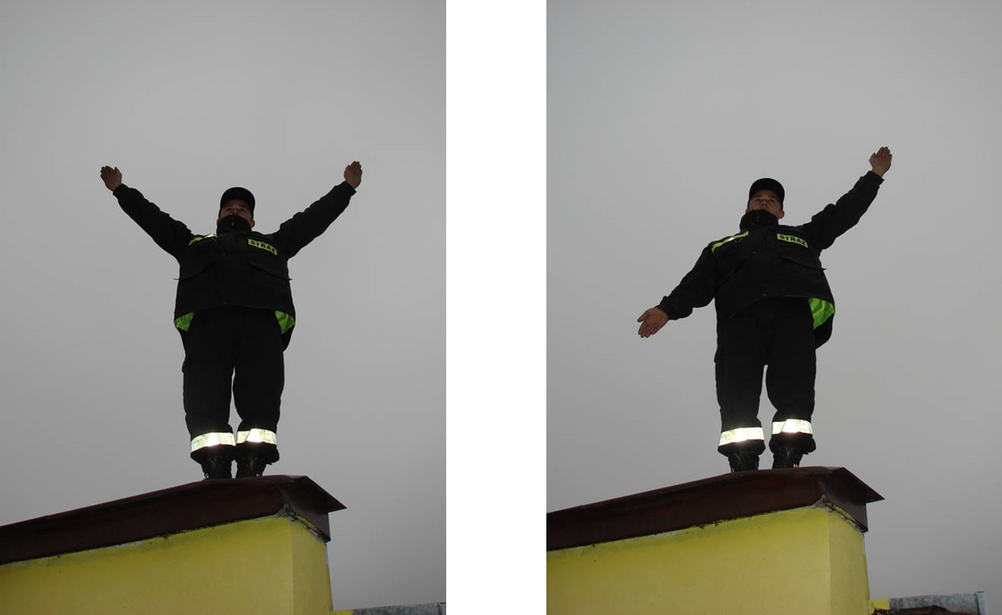
Znaki umowne stosowane na terenie powodzi
Znaki umowne stosowane do kontaktu z helikopterem
Zdjęcie 1
TAK (YES) NIE (NO)

Slide 39
BIBLIOGRAFIA
„Instrukcja ewakuacji ludności” - SOCK 164/95, Ministerstwo Obrony Narodowej, Warszawa 1995 r.
„Ratownictwo i ewakuacja podczas pożarów”, Bielicki P.; CS PSP, Częstochowa 2001r.
„Szkolenie Strażaków Ratowników OSP z zakresu działań przeciwpowodziowych oraz ratownictwa na wodach” Praca zbiorowa CNBOP 2009
„Bezpieczeństwo pożarowe i ewakuacja. Obowiązkowe instrukcje postępowania w sytuacjach kryzysowych wraz z numerami alarmowymi” Praca Zbiorowa 2009
„Poradnik na wypadek powodzi”. KG PSP Warszawa 2005 r.
„Programowanie działań na wypadek zaistnienia sytuacji kryzysowych”. S.A. PSP KRAKÓW 2006 r
Pobrano 18.02.20016 z ww
w.os-psp.olsztyn.pl

Slide 40
INDEKS MATERIAŁÓW POBRANYCH Z INTERNETU
Zdjęcie 1: W. Sadowski
Zdjęcie 2: W. Sadowski
Zdjęcie 3: Szkolenie Strażaków Ratowników OSP z zakresu działań przeciwpowodziowych oraz ratownictwa na wodach.
Zdjęcie 4: Szkolenie Strażaków Ratowników OSP z zakresu działań przeciwpowodziowych oraz ratownictwa na wodach
Zdjęcie 5: Szkolenie Strażaków Ratowników OSP z zakresu działań przeciwpowodziowych oraz ratownictwa na wodach
Zdjęcie 6: KM PSP Elbląg
Zdjęcie 7: KM PSP Gorzów Wlkp.
Zdjęcie 8: KP PSP Piła
Zdjęcie 9: KP PSP Piła
Zdjęcie 10: KM PSP Piotrków Trybunalski
Pobrano 18.02.20016 z www.os-psp.olsztyn.pl
Pobrano 18.02.20016 z www.os-psp.olsztyn.pl

Slide 41
INDEKS MATERIAŁÓW POBRANYCH Z INTERNETU
Zdjęcie 11: Pobrane z portel.pl
Zdjęcie 12: W. Sadowski
Zdjęcie 13: Szkolenie Strażaków Ratowników OSP z zakresu działań przeciwpowodziowych oraz ratownictwa na wodach
Zdjęcie 14:Szkolenie Strażaków Ratowników OSP z zakresu działań przeciwpowodziowych oraz ratownictwa na wodach
Zdjęcie 15:Szkolenie Strażaków Ratowników OSP z zakresu działań przeciwpowodziowych oraz ratownictwa na wodach
Pobrano 18.02.20016 z www.os-psp.olsztyn.pl
Pobrano 18.02.20016 z www.os-psp.olsztyn.pl

